Slide 1

ACTIVIDAD PLAN DE DESARROLLO EDCII
DESCRIPCIÓN
Limpiar canaletas y fosas de retención del área de almacén de residuos peligrosos.
CÓDIGO
ACT 150
RESPONSABLE
L. Clarisa Bustillos Terrazas

Slide 2
OBJETIVO
Mantener un ambiente de seguridad en las distintas áreas operativas del Distribuidor.
¿Qué es lo que tengo que hacer?
Dar de alta archivo fotográfico evidenciando el area de residuos peligrosos que permita observar el estado físico de las canaletas.

Slide 3
En las siguientes diapositivas se muestran evidencias de la situación en que se encuentran las canaletas y fosas de retención, en donde se aprecia que el área de Almacén de Residuos Peligrosos cumple con la infraestructura requerida para el correcto manejo del fluido de ácidos que pueden derramar los cascos.
Para crear conciencia ante el personal de la importancia de mantenerlas limpias y en buenas condiciones, se impartió de manera presencial los cursos:
Requerimientos para el manejo de Residuos Peligrosos: almacenaje y transporte; y
Seguridad en el Trabajo

Slide 4
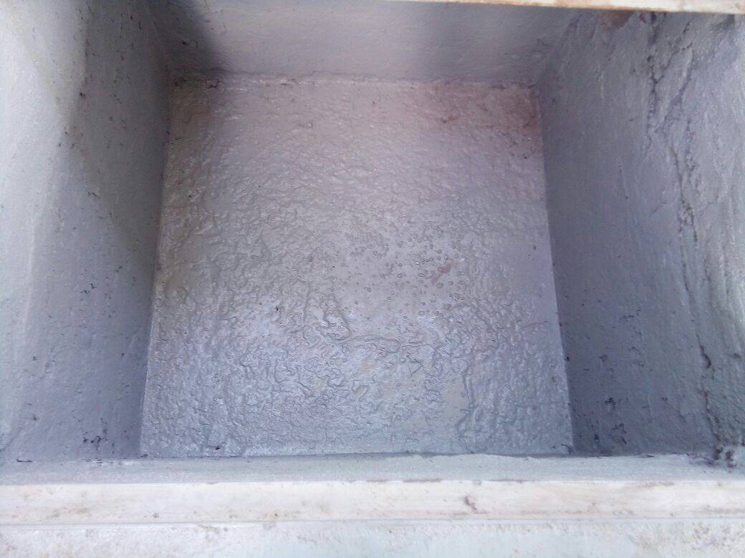
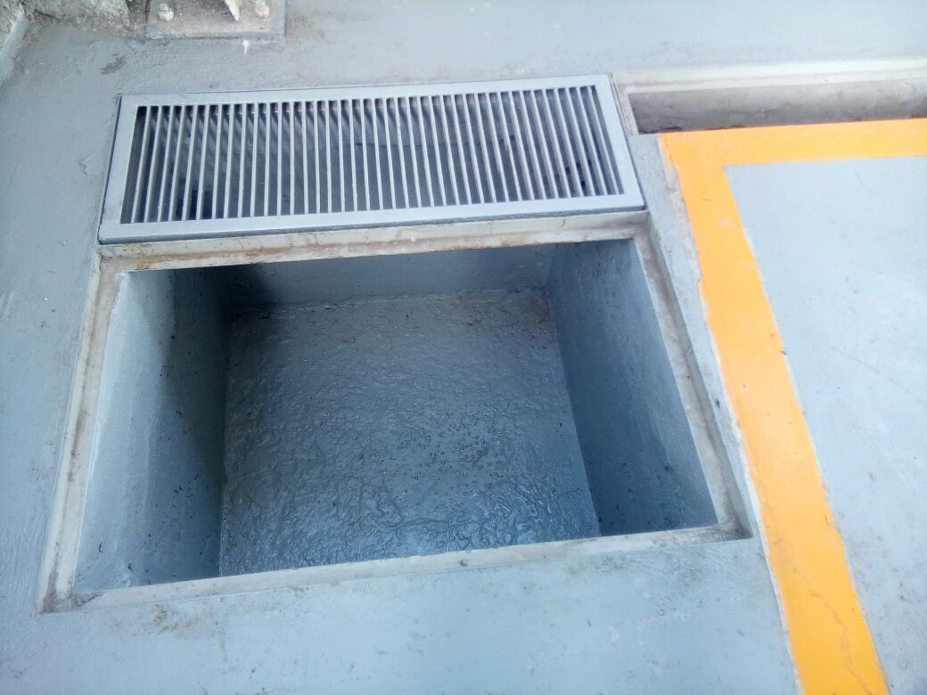

Slide 5
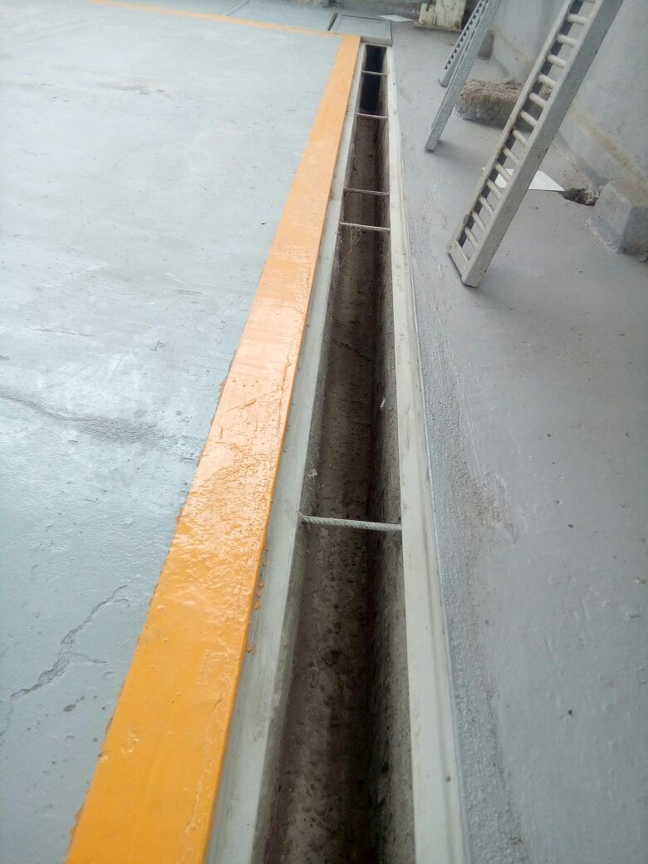
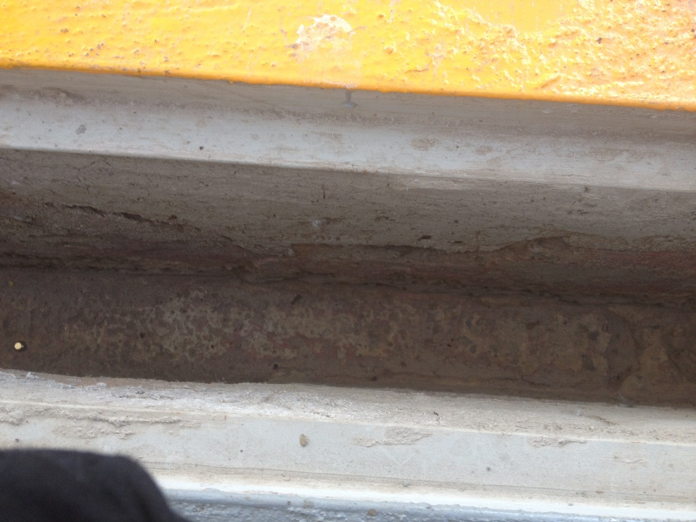

Slide 6
